Slide 1
TIẾNG VIỆT 2
Tập 1
Tuần 10
Bài đọc 2: Đến trường

Slide 2

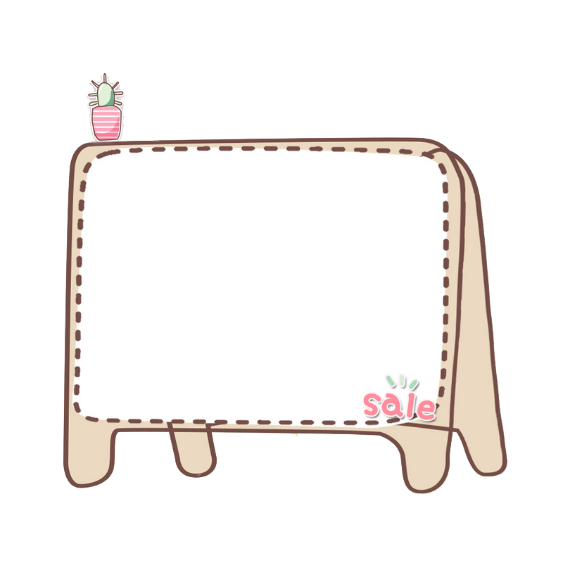



KHỞI ĐỘNG

Slide 3
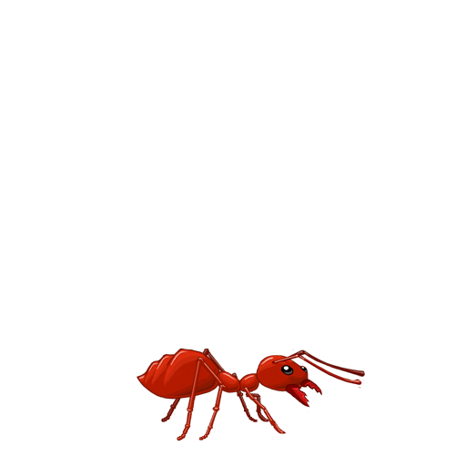
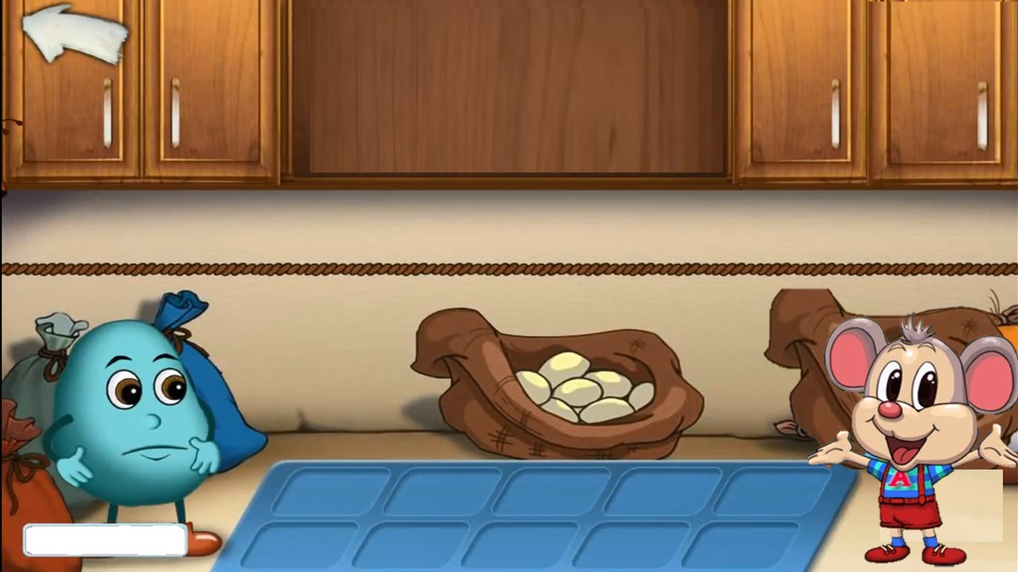
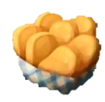
TRÒ CHƠI
KIẾN THA MỒI

Slide 4
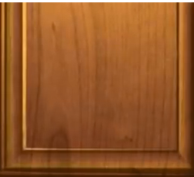



Trong bài thơ “Bài hát tới trường”
Các bạn nhỏ hỏi nhau về những gì trên đường?
A. Thước kẻ, bút chì, lọ mực, bài thơ.
B. Thước kẻ, cây bút, lọ mực, bài thơ.
C. Bút chì, lọ mực, bài thơ.
HẾT GIỜ!

Slide 5
Trong bài thơ “Bài hát tới trường”,
từ in đậm miêu tả đặc điểm sự vật nào sau đây?
“Áo quần sạch sẽ.”
A. Cặp sách
B. Sách vở
C. Quần áo
HẾT GIỜ!

Slide 6
Trong bài thơ “Bài hát tới trường”, em hiểu hai câu thơ “Còn bài thơ hay/ Ở ngay dưới mũ” như thế nào?
A. Bạn nhỏ thuộc lòng bài thơ trong đầu.
B. Bạn nhỏ chép bài thơ vào mũ.
C. Bạn nhỏ chép bài thơ, để dưới mũ.
HẾT GIỜ!

Slide 7
Trong bài thơ “Bài hát tới trường”, từ in đậm miêu tả đặc điểm sự vật nào sau đây?
“Bầu trời trong xanh.”
A. Áo quần
B. Bầu trời
C. Cái mũ
HẾT GIỜ!

Slide 8
Trong bài thơ “Bài hát tới trường”, bạn nhỏ để lọ mực ở đâu?
Trên tay
Dưới mũ
Trong cặp
HẾT GIỜ!

Slide 9
Cảm ơn các bạn
rất nhiều!

Slide 10
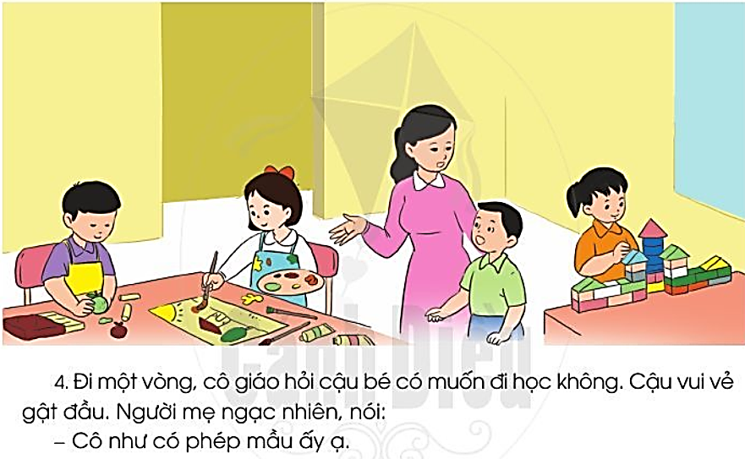
Bài đọc 2: Đến trường

Slide 11
Đến trường
ĐỌC ĐOẠN
1. Có một cậu bé sắp vào lớp 1 nhưng chưa thích đi học. Mẹ cậu bèn dẫn cậu đến trường.
2. Hai mẹ con theo cô hiệu trưởng đi thăm trường. Họ đi ngang qua sân chơi, rồi đến dãy phòng học lớp 1. Có lớp đang đọc đồng thanh một bài thơ. Có lớp đang học toán.
Cậu bé hỏi:
- Ngày nào cũng chỉ tập đọc, làm toán thôi ạ?
Mẹ cậu không bằng lòng:
- Đây là trường học. Con đến trường để học mà.
Nhưng cô giáo bảo:
- Ở trường, em còn được học các môn khác nữa.
3. Cô dẫn cậu bé đến phòng thực hành. Ở đó, có bạn đang nặn đồ chơi bằng đất sét, có bạn hí húi vẽ tranh. Một bạn gái đang lắp ráp nhà. Ở phòng khác, các bạn đang học hát.
4. Đi một vòng, cô giáo hỏi cậu bé có muốn đi học không. Cậu vui vẻ gật đầu. Người mẹ ngạc nhiên, nói:
- Cô như có phép mầu ấy ạ.
Cô giáo cười:
- Có gì đâu! Các cháu thấy học vui thì thích học ngay thôi mà.
Theo sách 168 câu chuyện hay nhất
1
2
3
4
BÀI ĐỌC CHIA LÀM MẤY ĐOẠN?

Slide 12
Đến trường
1. Có một cậu bé sắp vào lớp 1 nhưng chưa thích đi học. Mẹ cậu bèn dẫn cậu đến trường.
2. Hai mẹ con theo cô hiệu trưởng đi thăm trường. Họ đi ngang qua sân chơi, rồi đến dãy phòng học lớp 1. Có lớp đang đọc đồng thanh một bài thơ. Có lớp đang học toán.
Cậu bé hỏi:
- Ngày nào cũng chỉ tập đọc, làm toán thôi ạ?
Mẹ cậu không bằng lòng:
- Đây là trường học. Con đến trường để học mà.
Nhưng cô giáo bảo:
- Ở trường, em còn được học các môn khác nữa.

Slide 13
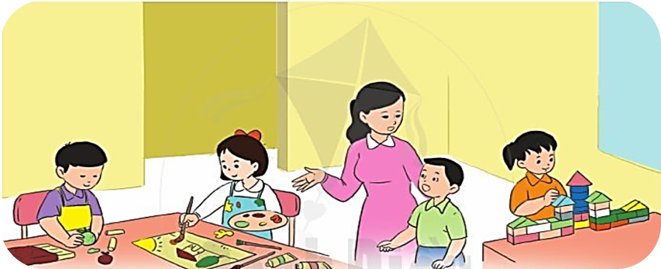
Đến trường
3. Cô dẫn cậu bé đến phòng thực hành. Ở đó, có bạn đang nặn đồ chơi bằng đất sét, có bạn hí húi vẽ tranh. Một bạn gái đang lắp ráp nhà. Ở phòng khác, các bạn đang học hát.
4. Đi một vòng, cô giáo hỏi cậu bé có muốn đi học không. Cậu vui vẻ gật đầu. Người mẹ ngạc nhiên, nói:
- Cô như có phép mầu ấy ạ.
Cô giáo cười:
- Có gì đâu! Các cháu thấy học vui thì thích học ngay thôi mà.
Theo sách 168 câu chuyện hay nhất

Slide 14

Luyện đọc từ
- đất sét
lắp ráp
- ngạc nhiên
- hí húi

Slide 15
Luyện đọc câu
Có một cậu bé sắp vào lớp 1 nhưng chưa thích đi học.
Có gì đâu! Các cháu thấy học vui thì thích học ngay thôi mà.

Slide 16
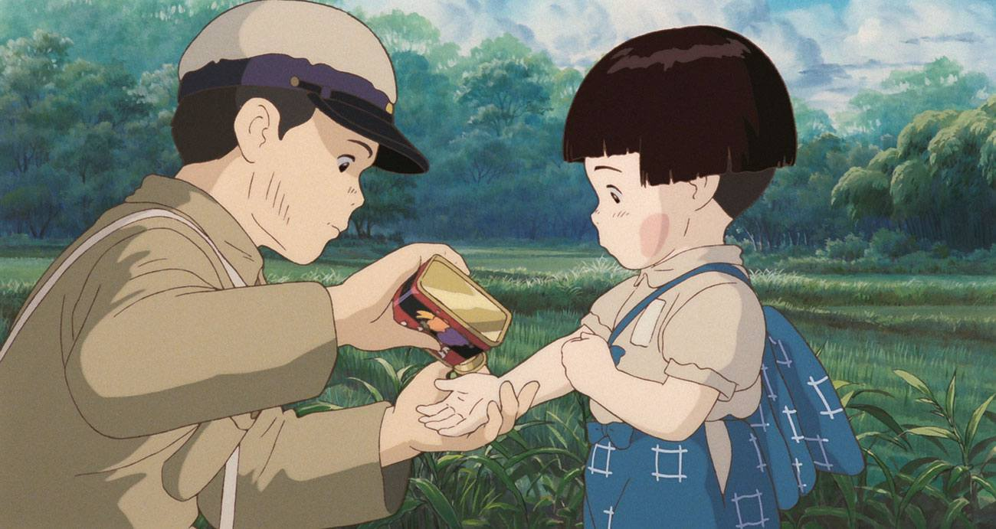

CHÚ THÍCH
Hí húi : dáng vẻ hơi cúi xuống, chăm chú làm việc gì đó.

Slide 17
Đến trường
ĐỌC TOÀN BÀI
1. Có một cậu bé sắp vào lớp 1 nhưng chưa thích đi học. Mẹ cậu bèn dẫn cậu đến trường.
2. Hai mẹ con theo cô hiệu trưởng đi thăm trường. Họ đi ngang qua sân chơi, rồi đến dãy phòng học lớp 1. Có lớp đang đọc đồng thanh một bài thơ. Có lớp đang học toán.
Cậu bé hỏi:
- Ngày nào cũng chỉ tập đọc, làm toán thôi ạ?
Mẹ cậu không bằng lòng:
- Đây là trường học. Con đến trường để học mà.
Nhưng cô giáo bảo:
- Ở trường, em còn được học các môn khác nữa.

Slide 18
Đến trường
3. Cô dẫn cậu bé đến phòng thực hành. Ở đó, có bạn đang nặn đồ chơi bằng đất sét, có bạn hí húi vẽ tranh. Một bạn gái đang lắp ráp nhà. Ở phòng khác, các bạn đang học hát.
4. Đi một vòng, cô giáo hỏi cậu bé có muốn đi học không. Cậu vui vẻ gật đầu. Người mẹ ngạc nhiên, nói:
- Cô như có phép mầu ấy ạ.
Cô giáo cười:
- Có gì đâu! Các cháu thấy học vui thì thích học ngay thôi mà.
Theo sách 168 câu chuyện hay nhất

Slide 19
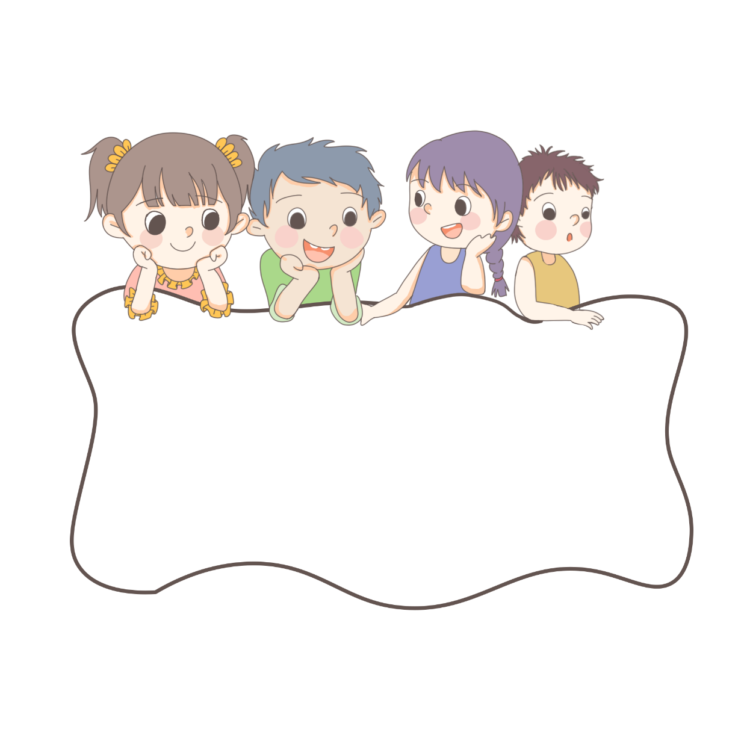
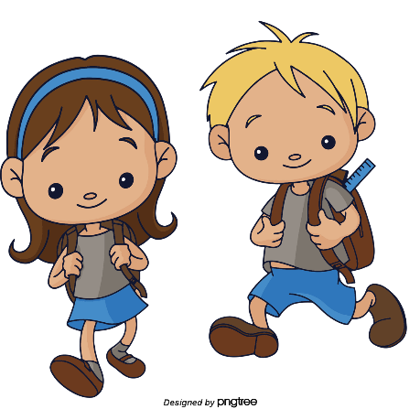
Đọc hiểu

Slide 20
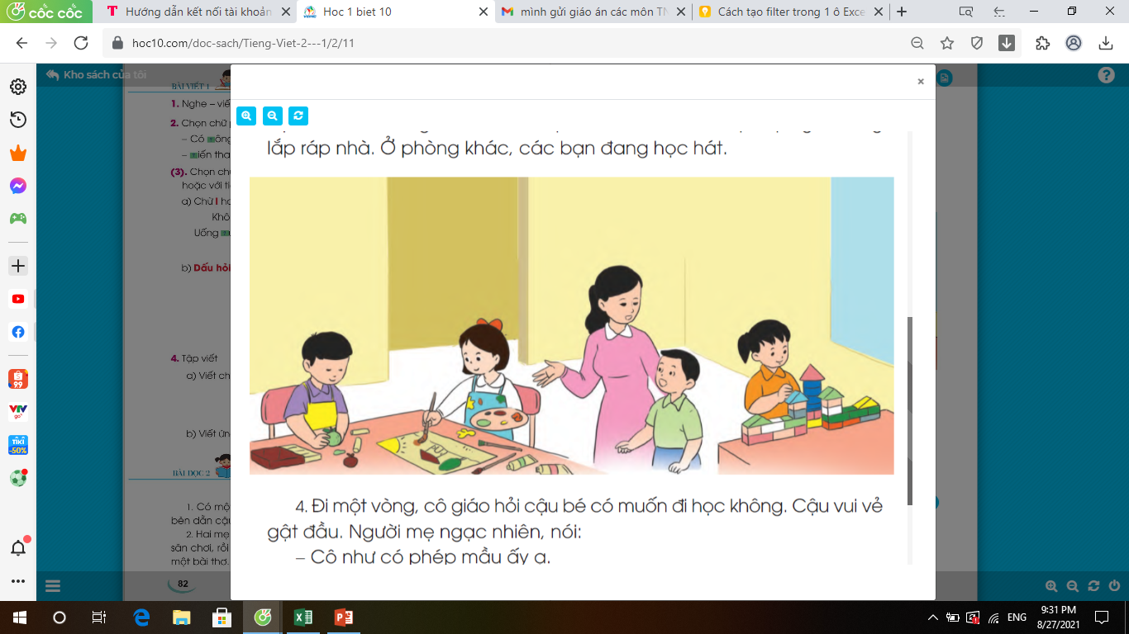
1. Theo em, mẹ dẫn cậu bé đến trường làm gì?
- Mẹ dẫn cậu bé đến trường để làm cho cậu bé thích thú đi học.
2. Đi thăm các lớp học đọc, học toán, cậu bé nói gì?
- Cậu bé nói “Ngày nào cũng chỉ tập đọc, làm toán thôi”. ạ?”

Slide 21
3. Cô hiệu trưởng đã làm gì để cậu bé thích đi học?
Cô dẫn cậu bé đến phòng thực hành. Ở đó, có bạn đang nặn đồ chơi bằng đất sét, có bạn hí húi vẽ tranh. Một bạn gái đang lắp ráp nhà. Ở phòng khác, các bạn đang học hát. Chính những điều này khiến cậu thích đi học.

Slide 22

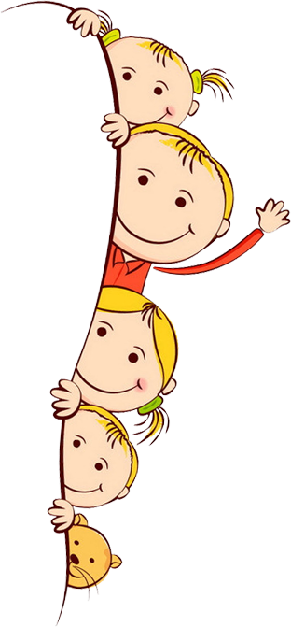

Luyện tập

Slide 23
1. Cần thêm dấu phẩy vào chỗ nào trong mỗi câu sau?
a) Cậu bé được dẫn đi tham quan các phòng học phòng thực hành.
b) Các bạn đang nặn đồ chơi vẽ tranh.
c) Cậu bé đã hiểu ra rất thích đi học.
Các bạn đang tập đọc, làm toán.
,
,
,
M

Slide 24
2. Đọc lại đoạn cuối câu chuyện Đến trường và cho biết:
Mẹ khen cô giáo thế nào?
b) Cô giáo đáp lại lời khen của mẹ thế nào?
Mẹ khen cô giáo: “Cô như có phép màu ấy ạ!”.
Cô giáo đáp lại lời khen của mẹ: “Có gì đâu! Các cháu thấy học vui thì thích học ngay thôi mà”.

Slide 25
Hoc10 chúc các em học tốt!

